Slide 1

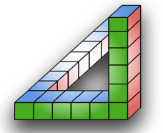
Perpektif Çizimi-2
Ahmet SAN
Karamürsel 2024

Slide 2
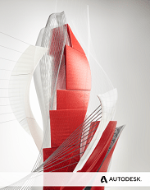

Teknik Resimde Perspektif çiziminde çember ve yaylar daire olarak çizilmez bunun yerine izometrik (elipse benzeyen) bir daire çizilir.
AutoCad programında da çember yada yay çizilirken izometrik elips çizilir.
Ahmet SAN
Karamürsel 2024

Slide 3

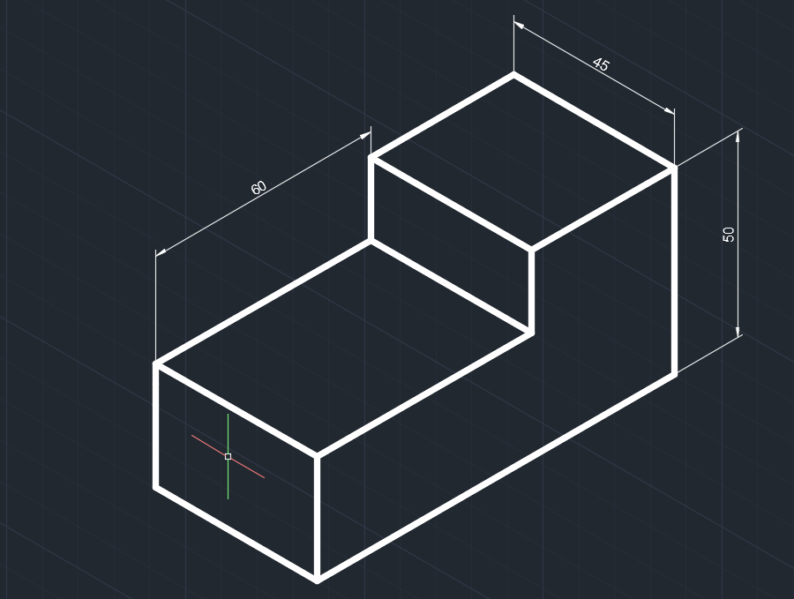
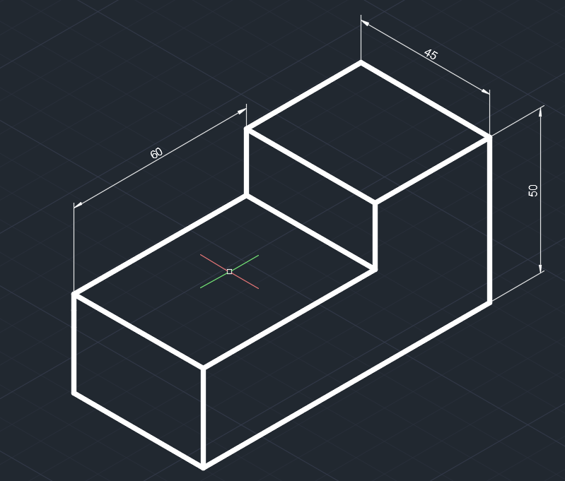
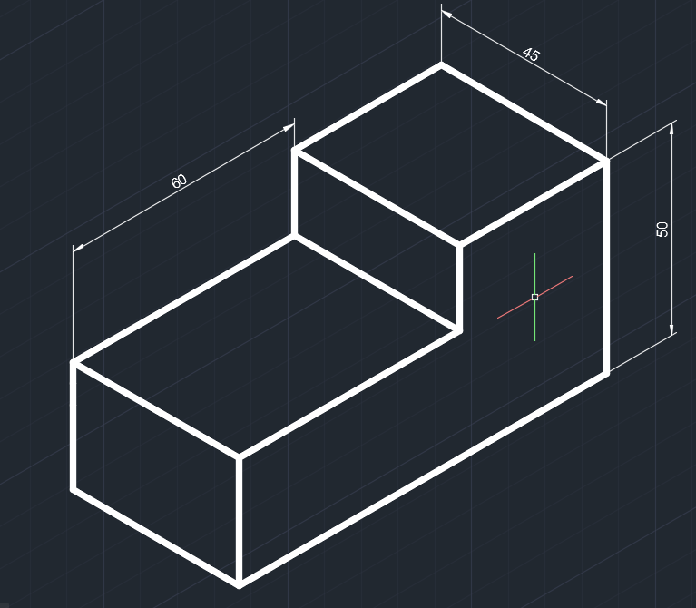
Perspektif Çizimi-2
  İzometrik perspektiflerde Çember Çizimi: Çizilecek Çember yada yayın yer aldığı yüzey öncelikle seçilmelidir çizim yüzeyi değiştirmek için F5 tuşu kullanılır. Her F5 tuşuna basışta diğer yüzeye geçilir.
Ahmet SAN
Karamürsel 2024
Çizim Yapılacak Yüzey

Slide 4
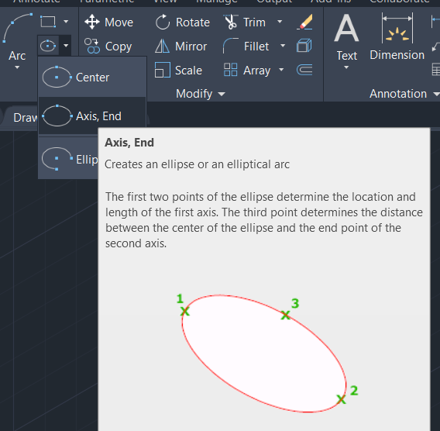
Perspektif Çizimi-2
  Yüzey seçimi yapıldıktan sonra Elips / Axis End seçilir. Son olarak komut satırı penceresinden Komutun alt parametresi olan isocircle seçilir ve merkez tıklanıp çember çizilir
Axis End Ellipse Komutu
Ahmet SAN
Karamürsel 2024

Slide 5
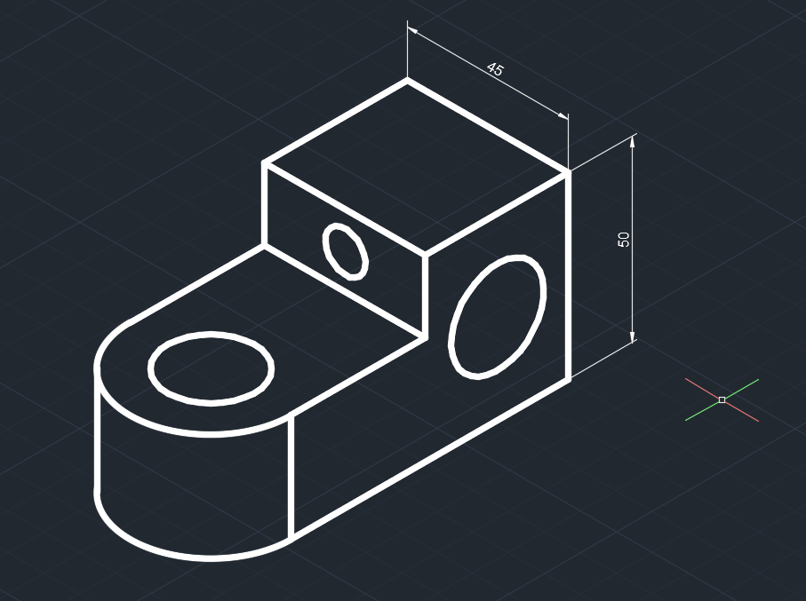
Perspektif Çizimi-2
Ahmet SAN
Karamürsel 2024

Slide 6

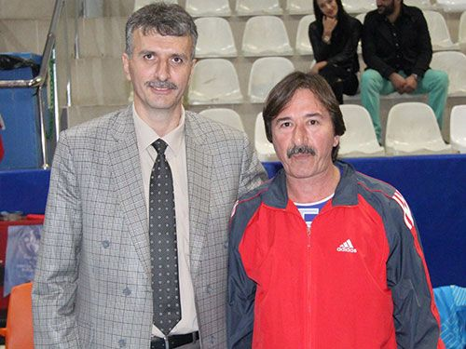
Perspektif Çizimi-2
Ahmet SAN
Karamürsel 2024

